Slide 1
起 初 原 有 的 “生命之道” 约一 1：1-2

Slide 2
祈祷/Prayer

Slide 3
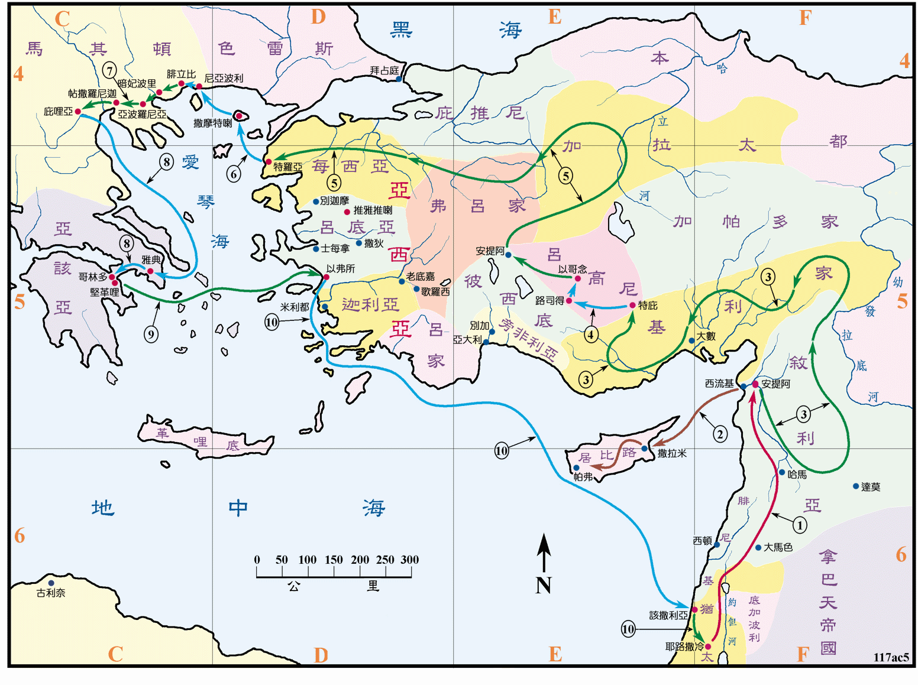
一、约翰一书的背景 1、作者 2、收信人 3、写作背景

Slide 4
约一2：15：不要爱世界，和世界上的事。人若爱世界，爱父的心就不在他里面了。 16因为凡世界上的事，就像肉体的情欲，眼目的情欲，并今生的骄傲，都不是从父来的，乃是从世界来的。 17这世界，和其上的情欲，都要过去。惟独遵行神旨意的，是永远常存。

Slide 5
2：9人若说自己在光明中。却恨他的弟兄，他到如今还是在黑暗里。 3：14我们因为爱弟兄，就晓得是已经出死入生了。没有爱心的，仍住在死中。15凡恨他弟兄的，就是杀人的。你们晓得凡杀人的，没有永生存在他里面。16主为我们舍命，我们从此就知道何为爱。我们也当为弟兄舍命。

Slide 6
2：19他们从我们中间出去，却不是属我们的。2：26我将这些话写给你们，是指着那引诱你们的人说的。 4：2凡灵认耶稣基督是成了肉身来的，就是出于神的。从此你们可以认出神的灵来。3凡灵不认耶稣，就不是出于神。这是那敌基督者的灵。你们从前听见他要来。现在已经在世上了。

Slide 7
二、 “生命之道”的定义 首先，作神和主耶稣基督的仆人，雅各； 或耶稣基督的仆人和使徒彼得，保罗等。 其次，写信给加拉太、哥林多、帖撒罗尼迦等的圣徒/教会。 最后，愿恩惠、平安从我们天上的父，并主耶稣基督多多地加给你们。

Slide 8
1、“生命之道”——主耶稣 约一1：1论到从起初原有的生命之道，就是我们所听见所看见，亲眼看过，亲手摸过的。2这生命已经显现出来，我们也看见过，现在又作见证，将原与父同在，且显现与我们那永远的生命，传给你们。

Slide 9
约1：1太初有道，道与神同在，道就是神。2这道太初与神同在。 约3:16神爱世人，甚至将他的独生子赐给他们，叫一切信他的，不至灭亡，反得永生。

Slide 10
2、“生命之道”——主耶稣的教导 约一2：7亲爱的弟兄阿，我写给你们的，不是一条新命令，乃是你们从起初所受的旧命令。这旧命令就是你们所听见的道。 1论到从起初原有的生命之道，就是我们所听见所看见，亲眼看过，亲手摸过的。

Slide 11
三，“生命之道”的本质 约一1：1论到从起初原有的生命之道，就是我们所听见所看见，亲眼看过，亲手摸过的。2这生命已经显现出来，我们也看见过，现在又作见证，将原与父同在，且显现与我们那永远的生命，传给你们。

Slide 12
“生命”之道 ≠ “生活”之道

Slide 13
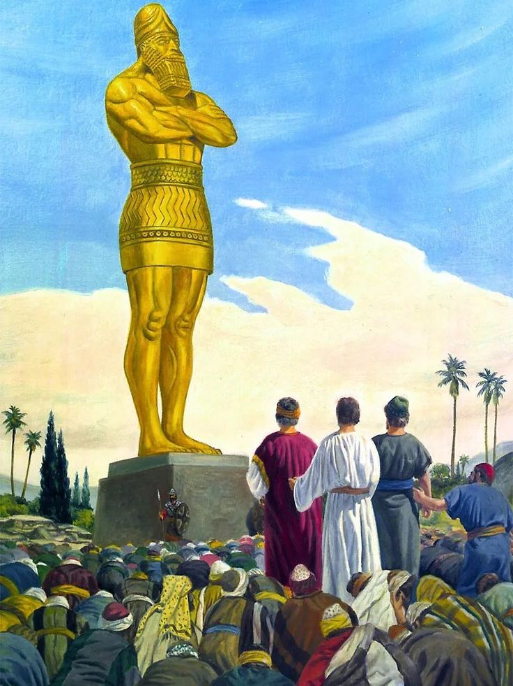
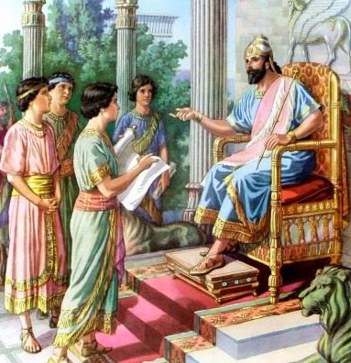
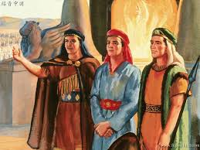

Slide 14
但3：16沙得拉，米煞，亚伯尼歌对王说，尼布甲尼撒阿，这件事我们不必回答你。 17即便如此，我们所事奉的神能将我们从烈火的窑中救出来。王阿，他也必救我们脱离你的手。 18即或不然，王阿，你当知道我们决不事奉你的神，也不敬拜你所立的金像。

Slide 15
总结 Summary

